Slide 1
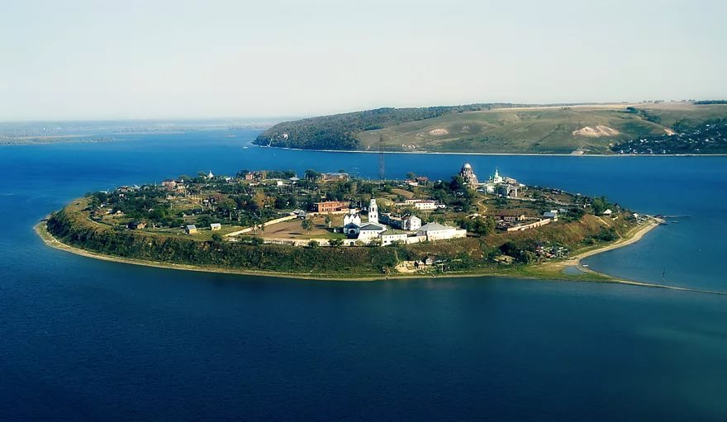
Остров-град Свияжск
в XX веке

Slide 2
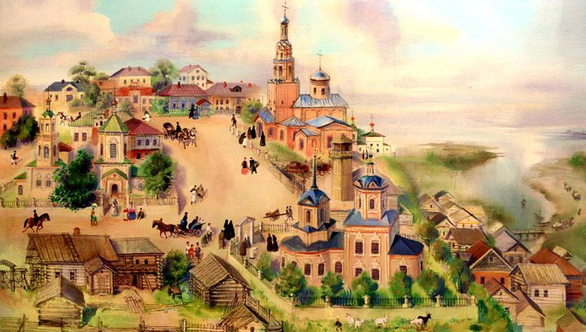
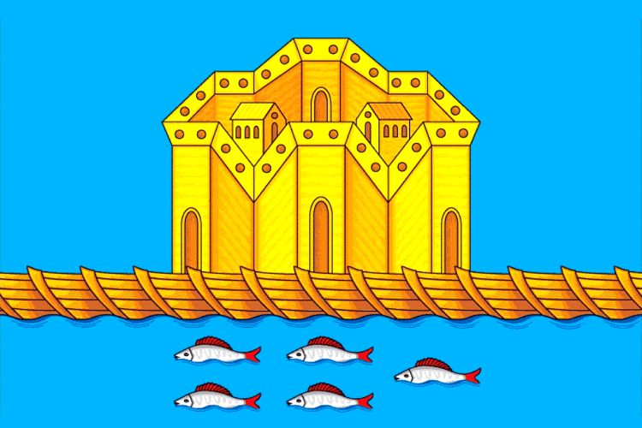
Так представляет жизнь дореволюционного Свияжска художник Р.Сафиуллин
Герб города Свияжска был утвержден в 1781 году

Slide 3
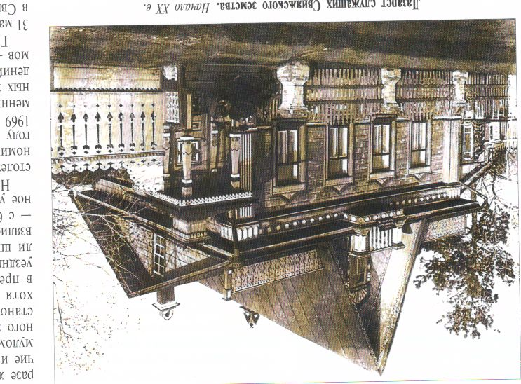
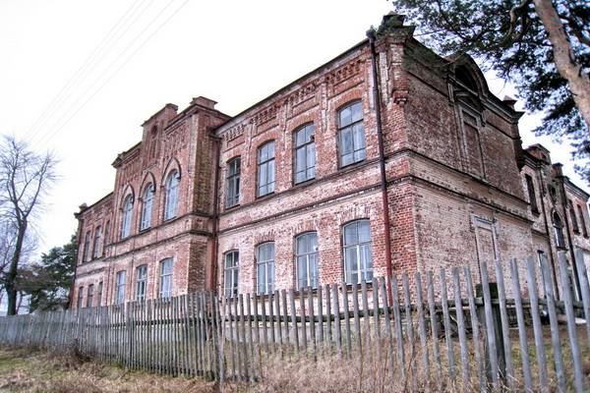
Лазарет Свияжского земства. Начало ХХ века
Здание Свияжской городской гимназии

Slide 4
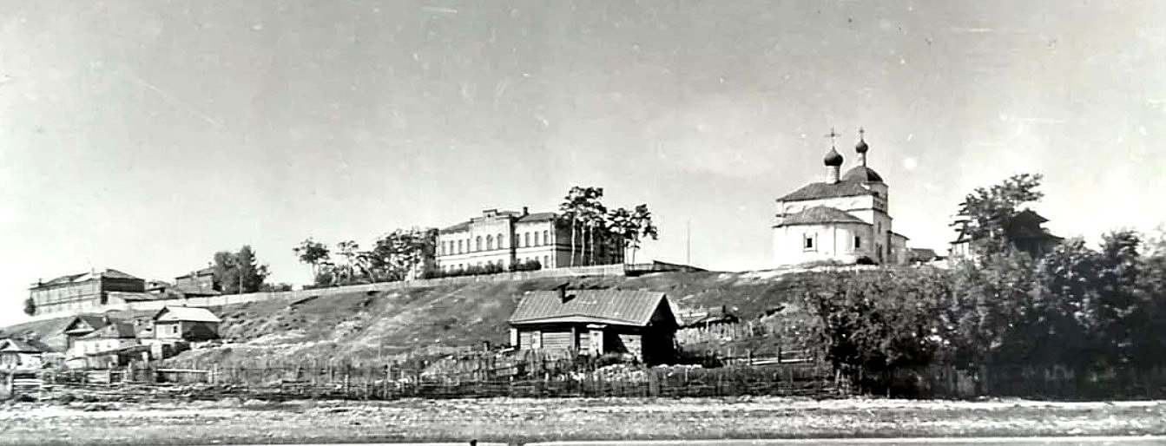
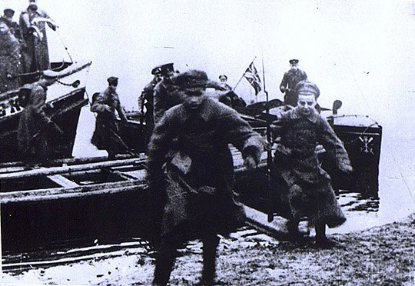
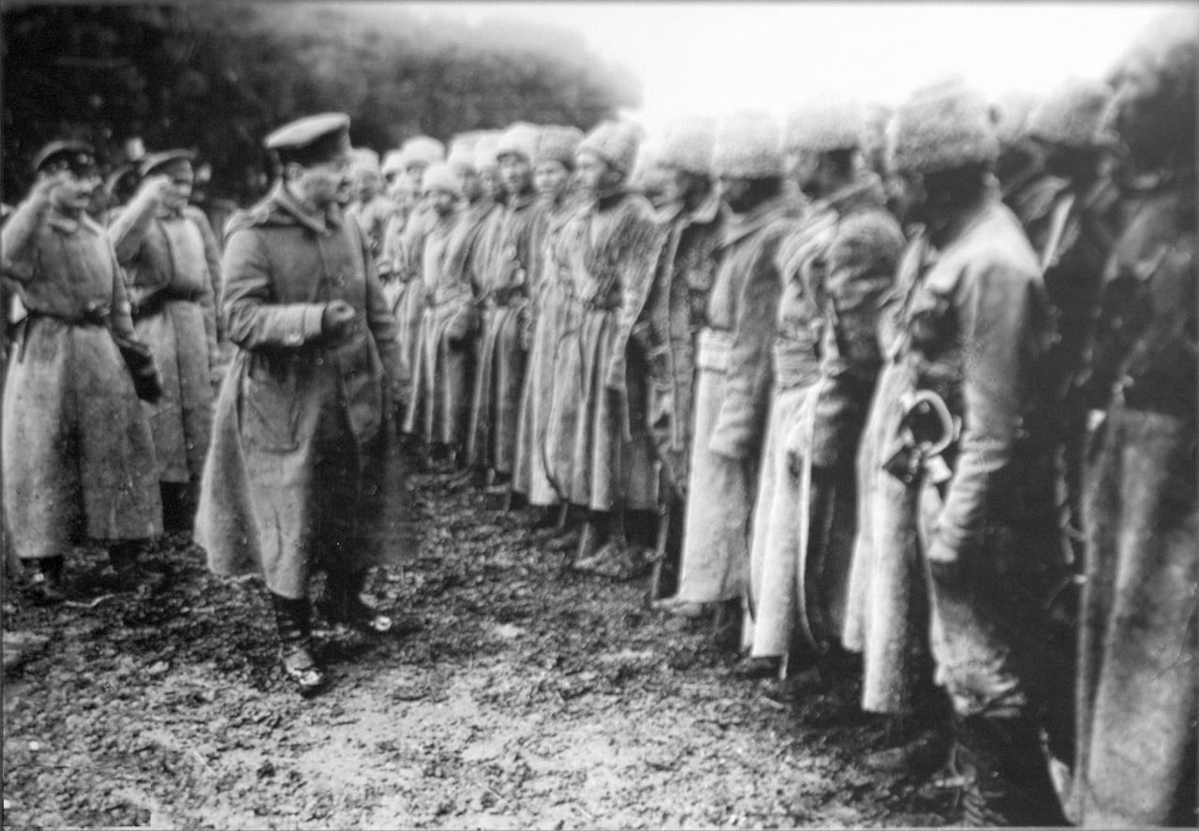

Slide 5
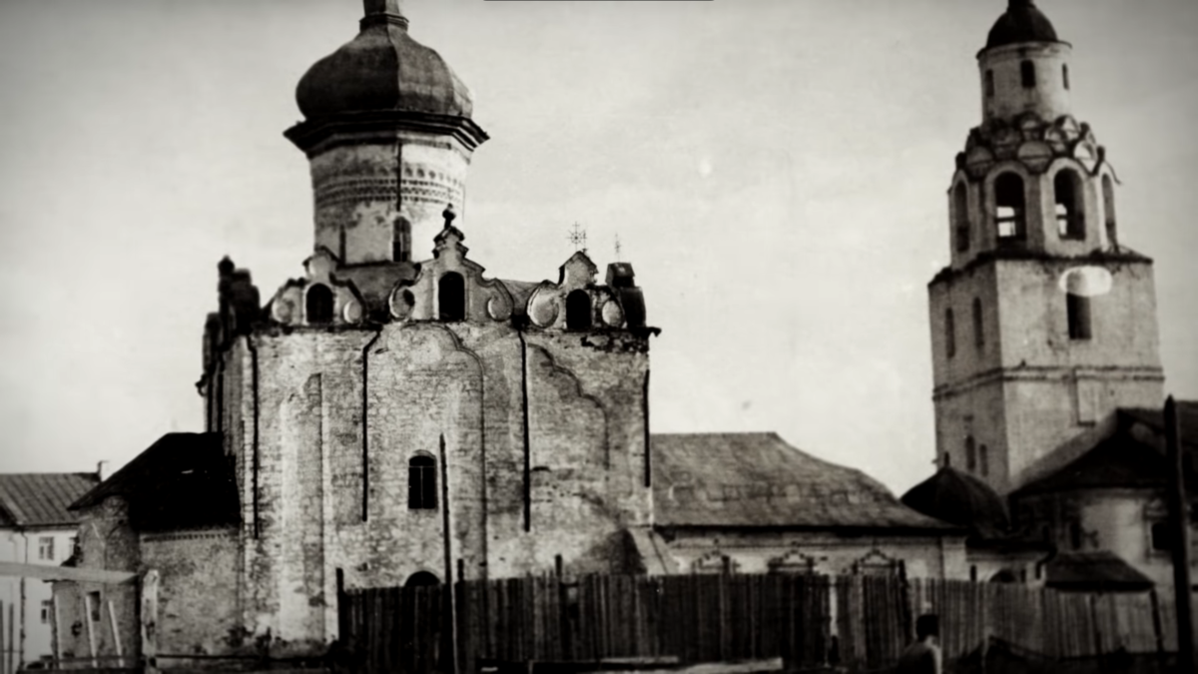
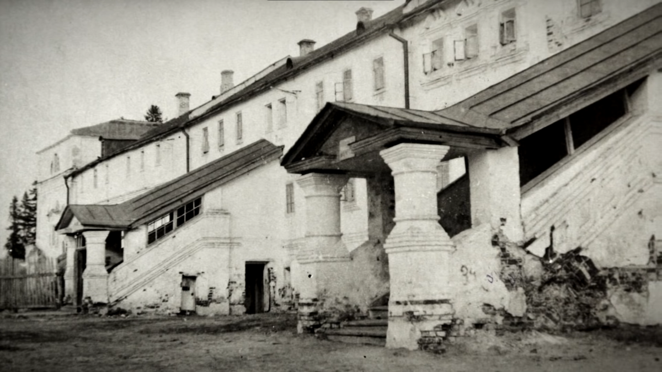
Успенский собор

Slide 6
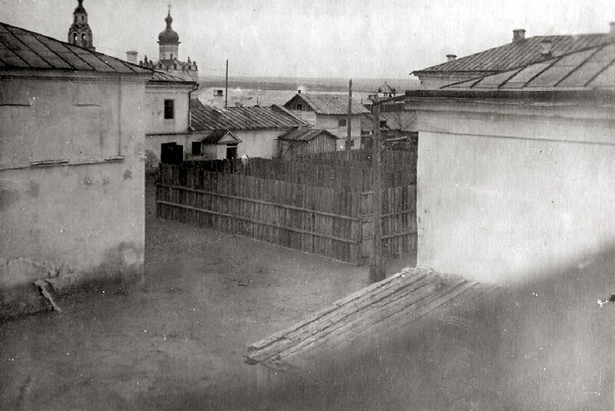
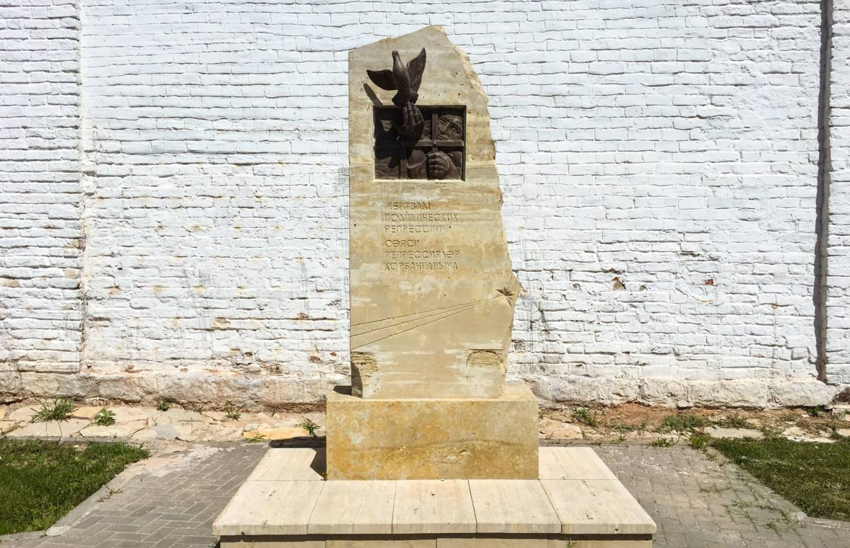
Общий вид с северо-востока тюрьмы №8 НКВД ТАССР в с.Свияжск, фотография из архива МВД РТ.
Видны прогулочные дворы выгороженные деревом, на заднем плане - вышка на стене Успенского монастыря, где в то время находилась ИТК №5
Памятник жертвам политических репрессий

Slide 7
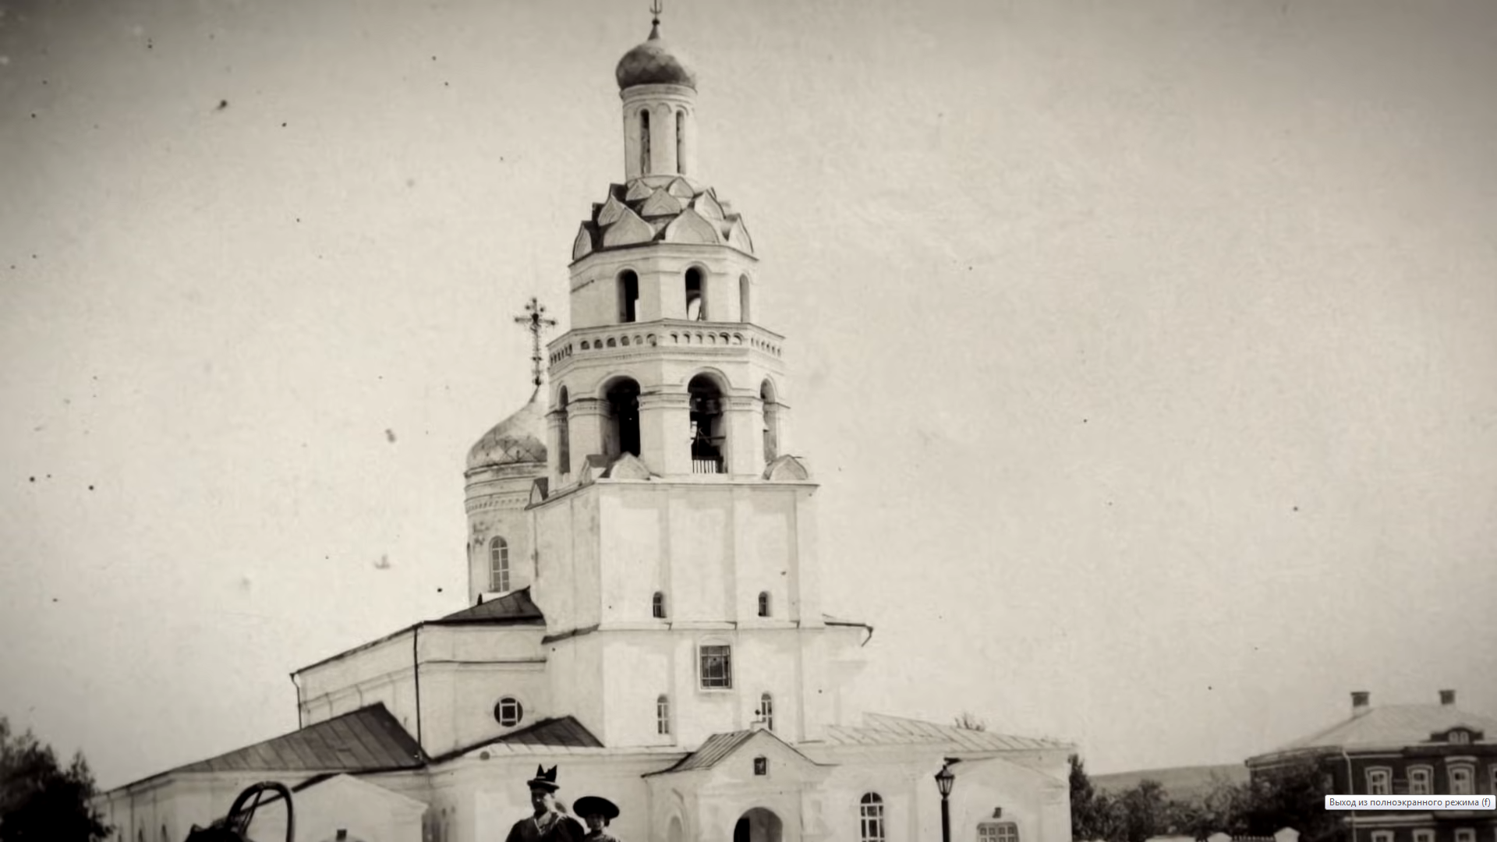
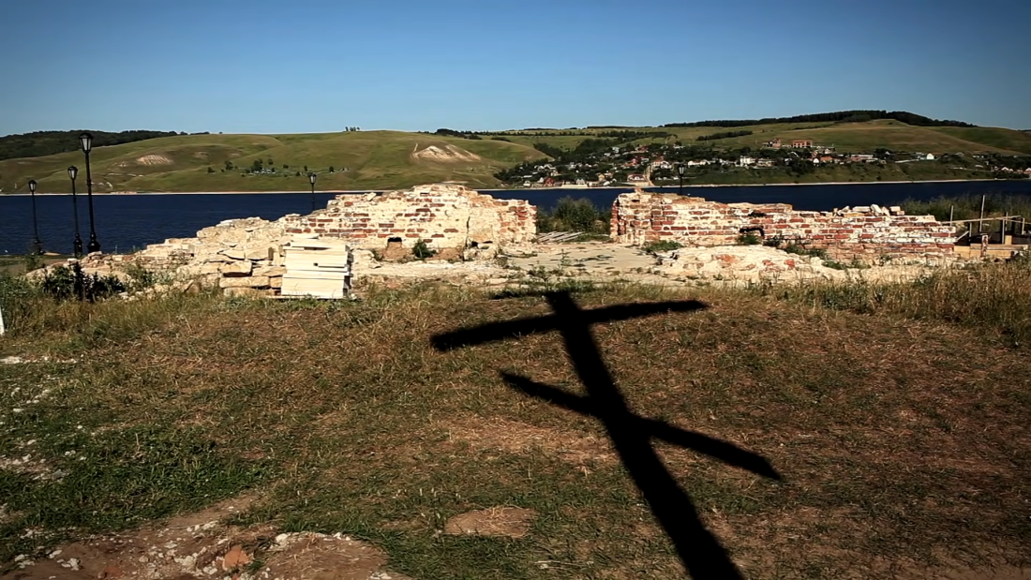
Собор Рождества Пресвятой Богородицы
(возведён в 1567 г., разрушен в 30-е годы ХХ века)

Slide 8
Свияжск с 1957 года стал островом

Slide 9
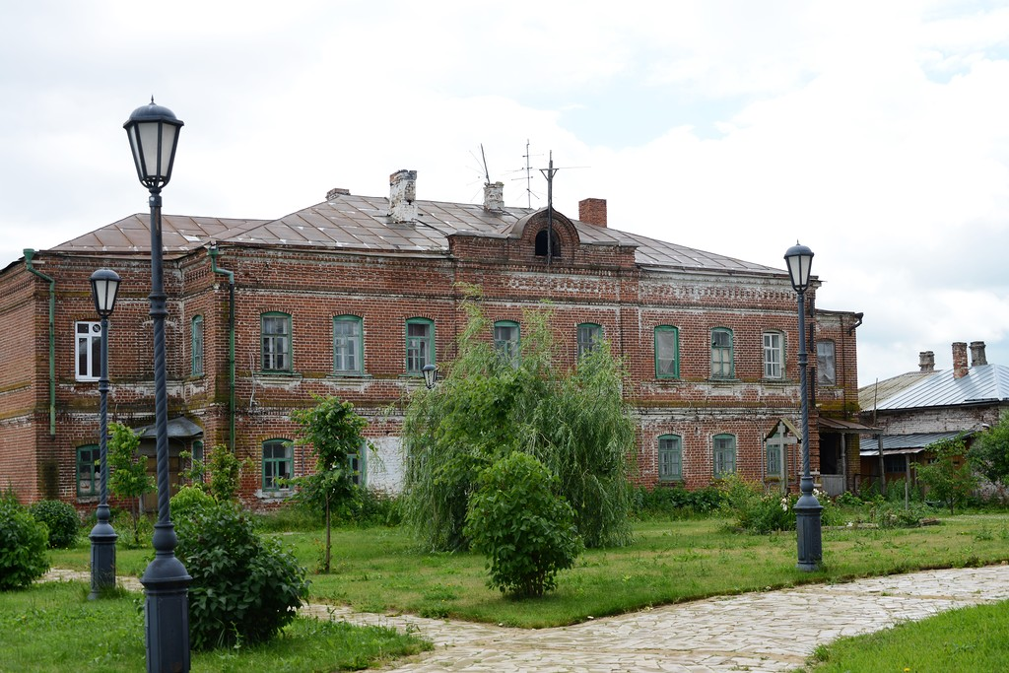
Здание, в котором находилась Свияжская психиатрическая больница

Slide 10
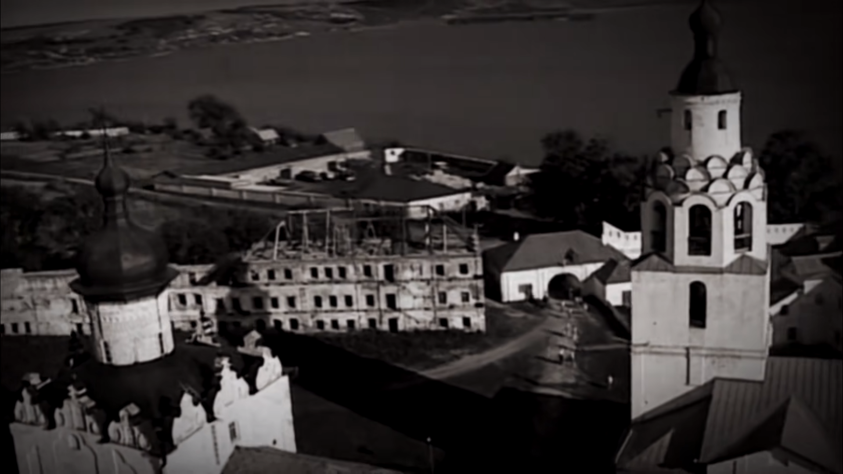
Что было сделано, чтобы спасти
исторический памятник – остров-град Свияжск?

Slide 11
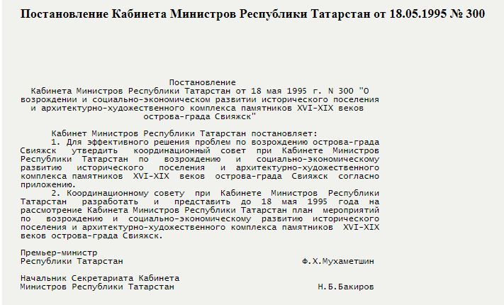

Slide 12
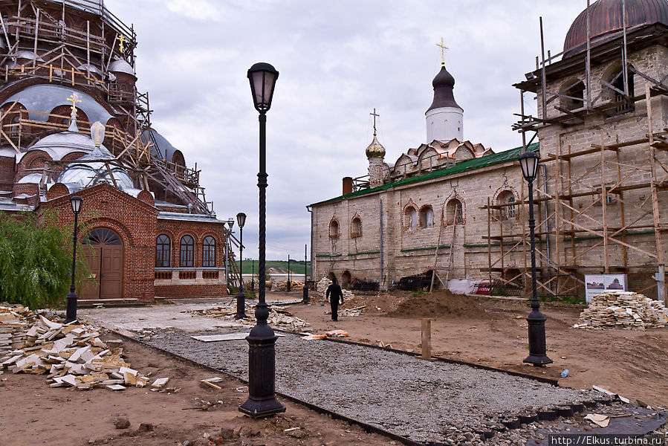
Начало реставрационных работ

Slide 13
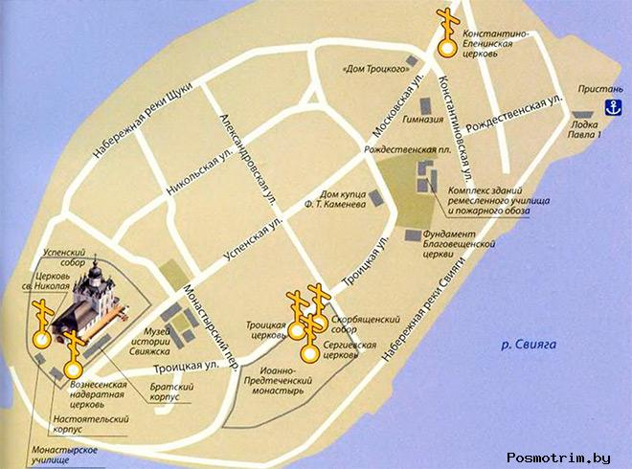
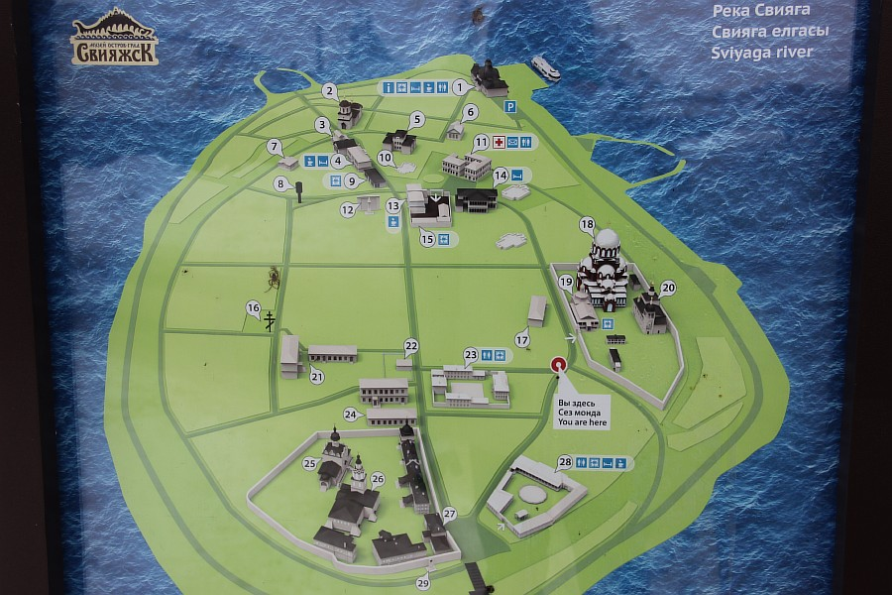
Задание
для самостоятельной работы

Slide 14
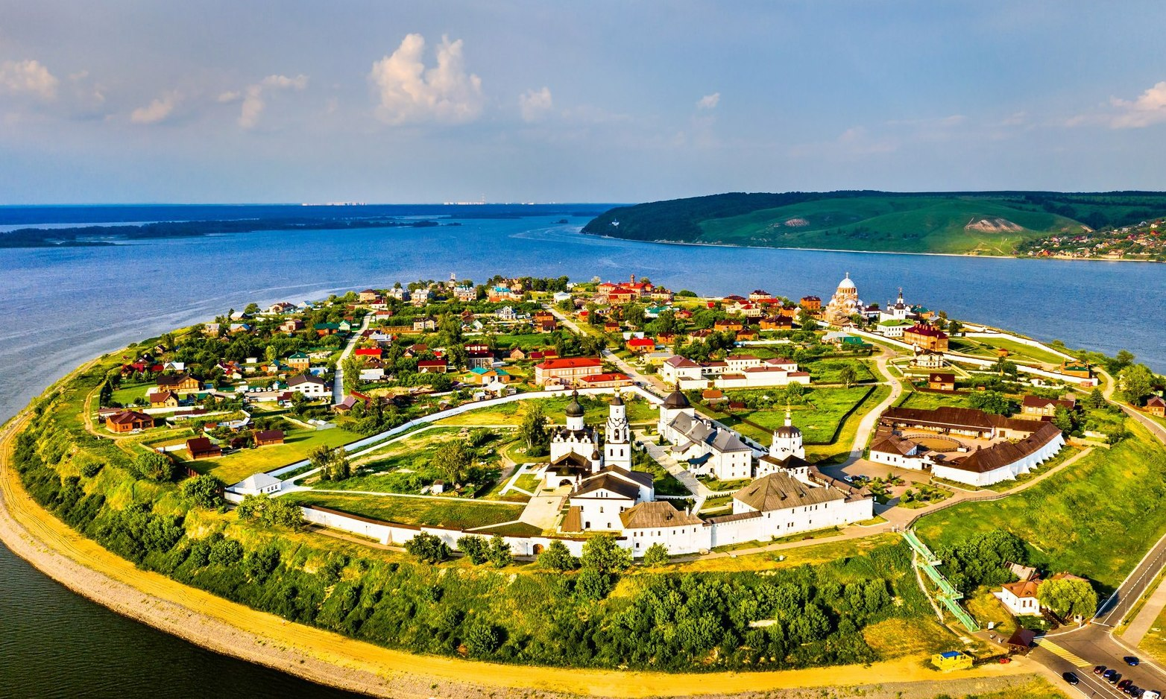
В настоящее время старинный город восстановлен!
Со временем Свияжск будет еще краше…

